Slide 1
Работа с отзывами клиентов в гостинице

Slide 2
Источники информации для гостиницы
Отзывы на сайте отеля
Отзывы в системах on-line бронирования и на туристических порталах
Книга отзывов и предложений
Устные отзывы
Отзывы, поступающие по электронной почте

Slide 3
Отзывы могут быть
Положительными и отрицательными
Истинными и ложными
Оставленными добровольно или по просьбе

Slide 4
Отзывы позволяют
Узнать потребности гостей
Выявить сильные и слабые стороны работы гостиницы
Оценить конкурентоспособность гостиницы
Привлечь гостей в гостиницу, сформировать ее имидж в глаза клиента

Slide 5
Системы он-лайн бронирования и туристические порталы
www.booking.com
www.tripadvisor.ru
www.hotels.com
www.ostrovok.ru
www.tophotels.ru

Slide 6
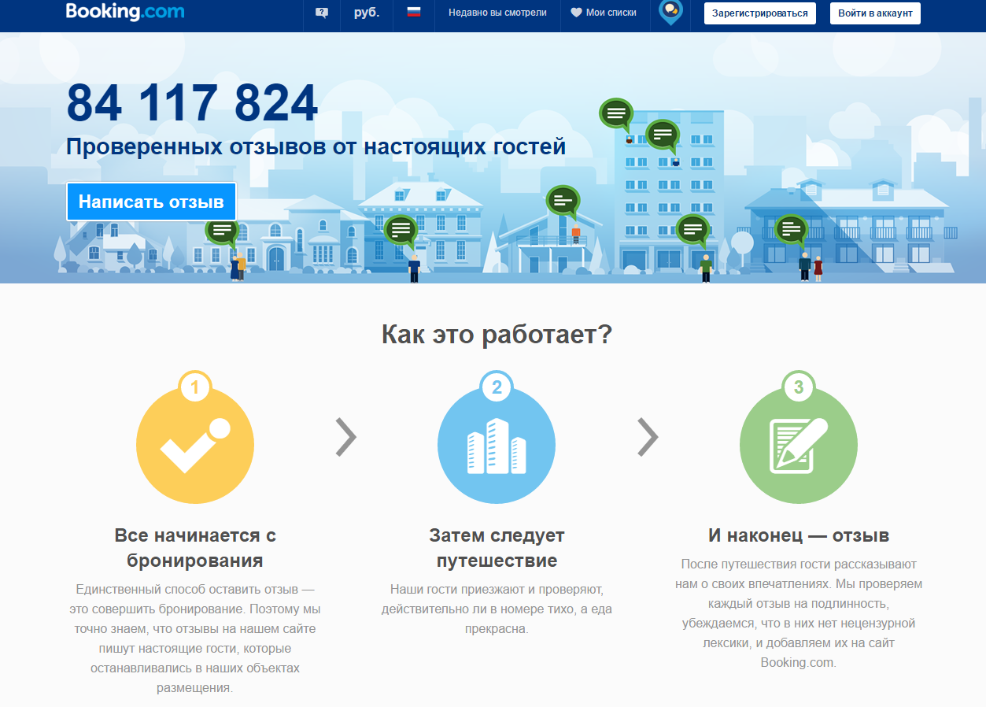

Slide 7
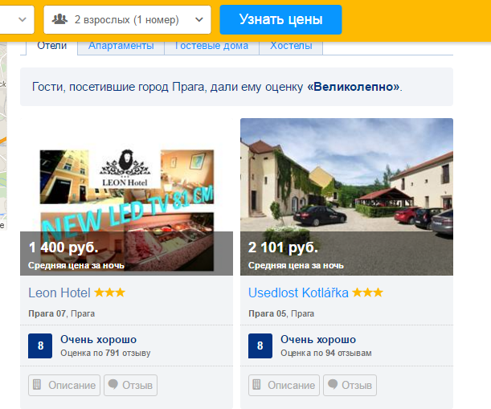

Slide 8
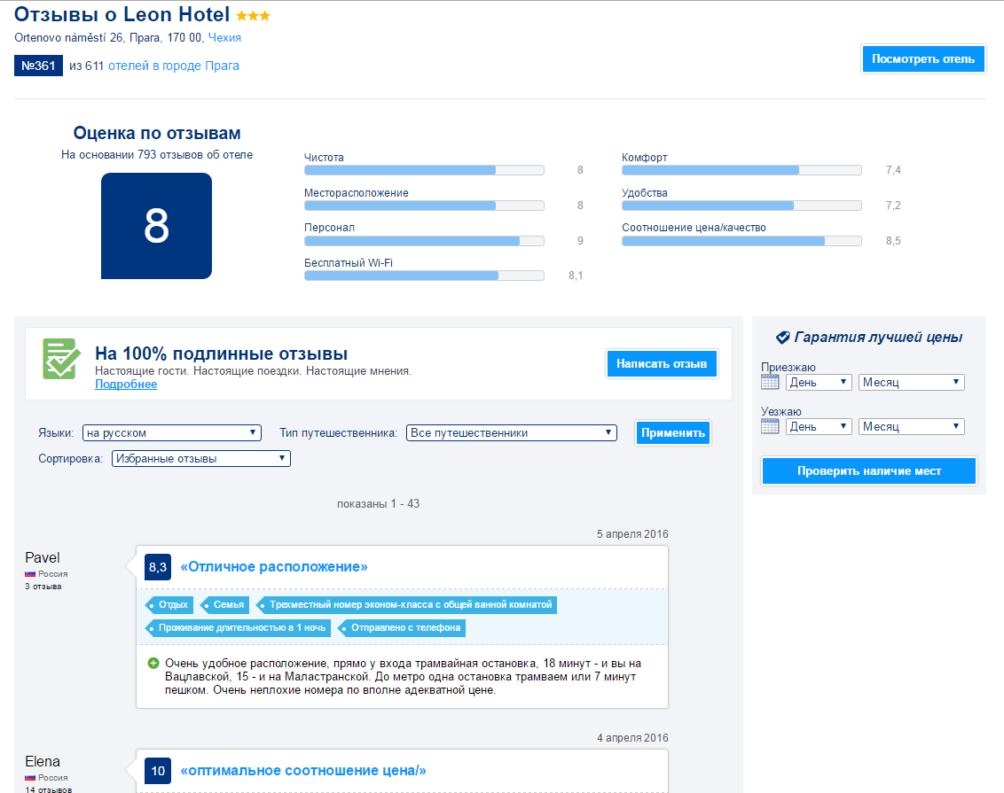

Slide 9
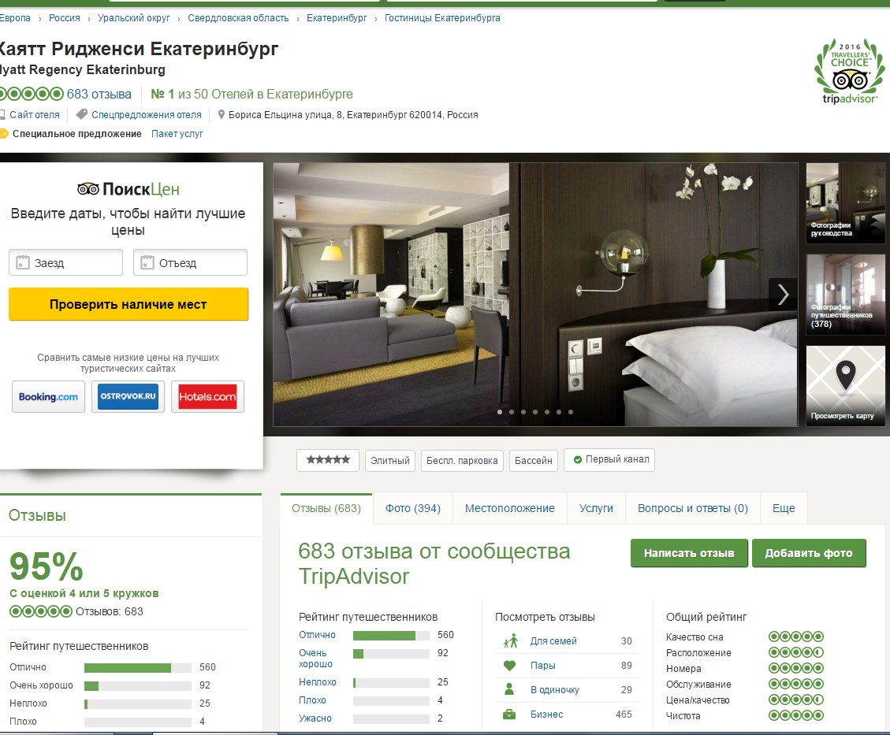

Slide 10
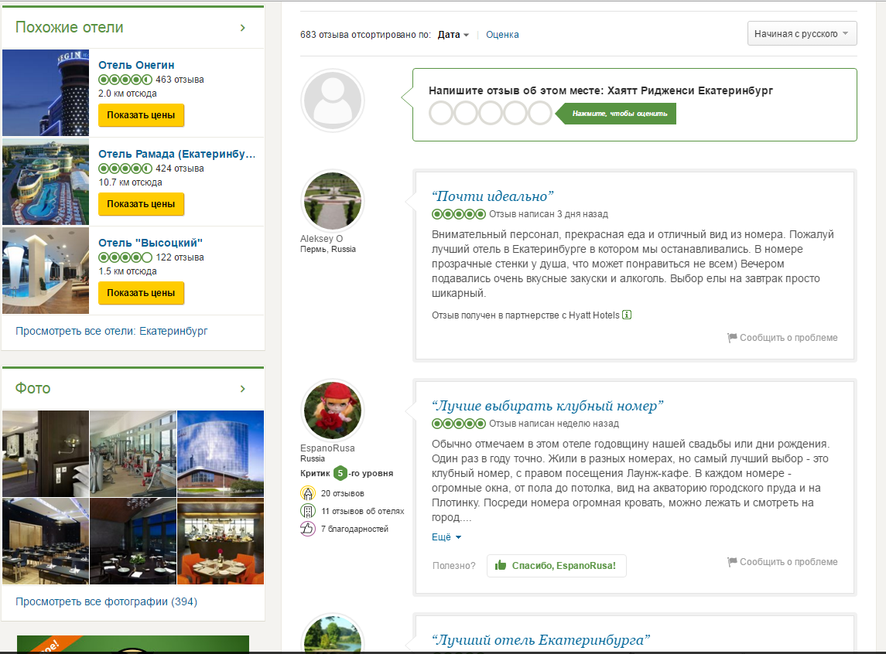

Slide 11
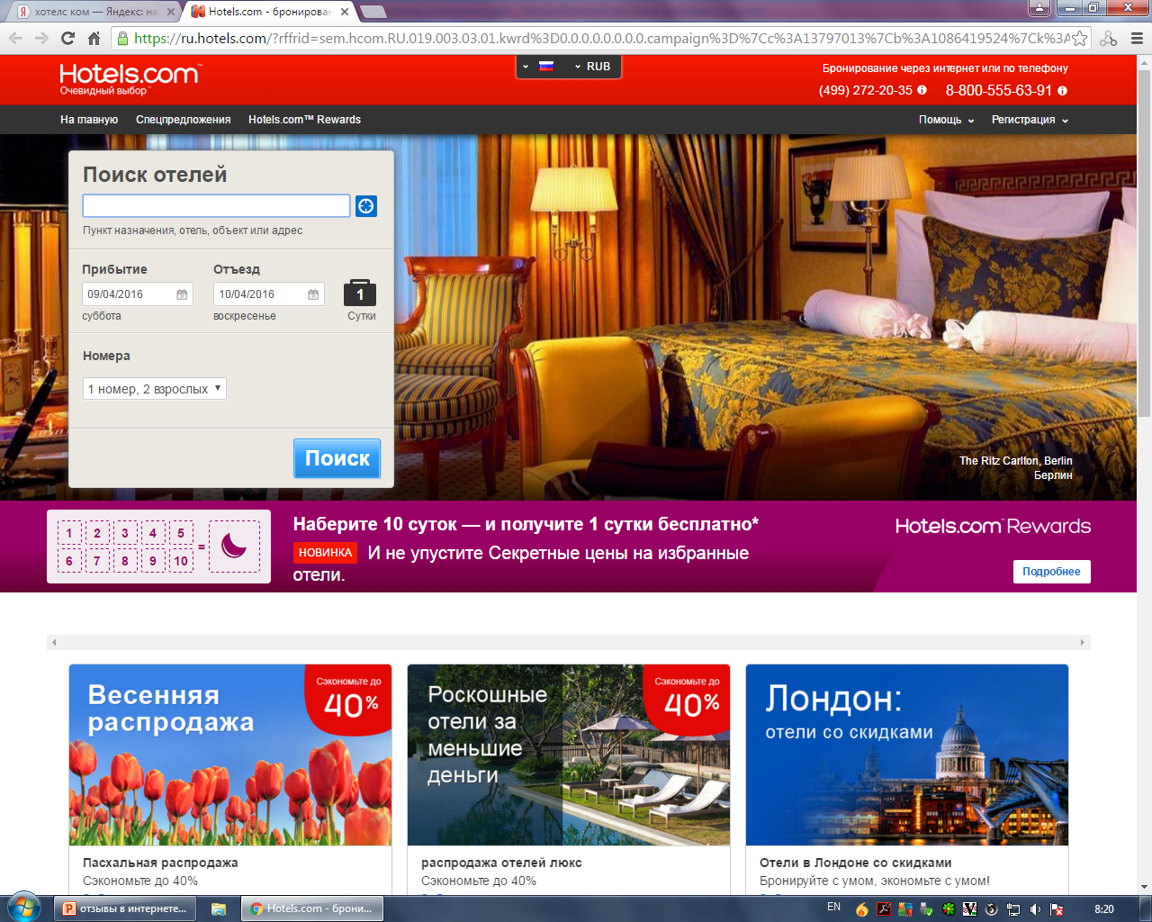

Slide 12
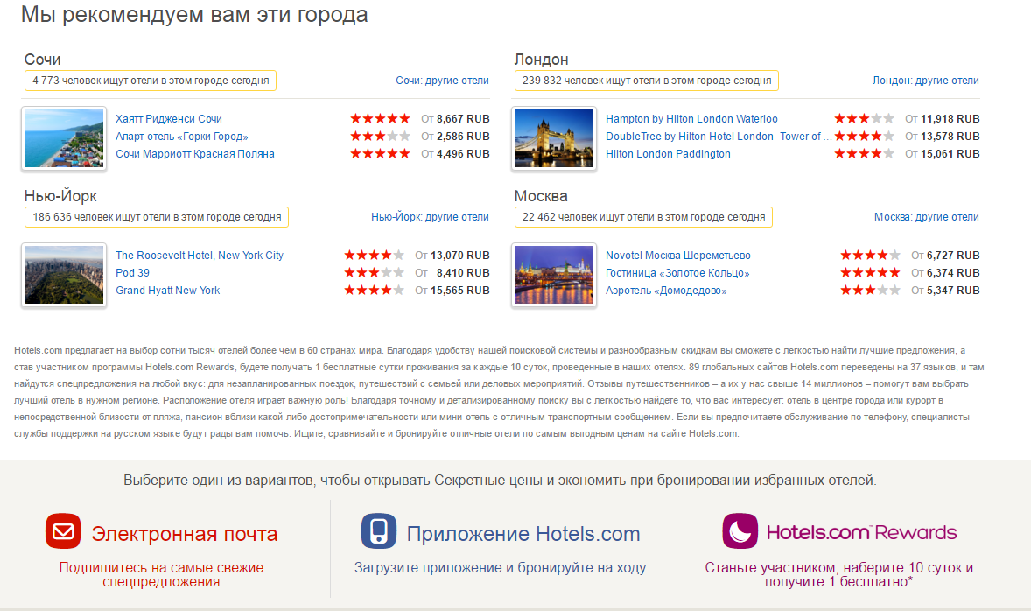

Slide 13
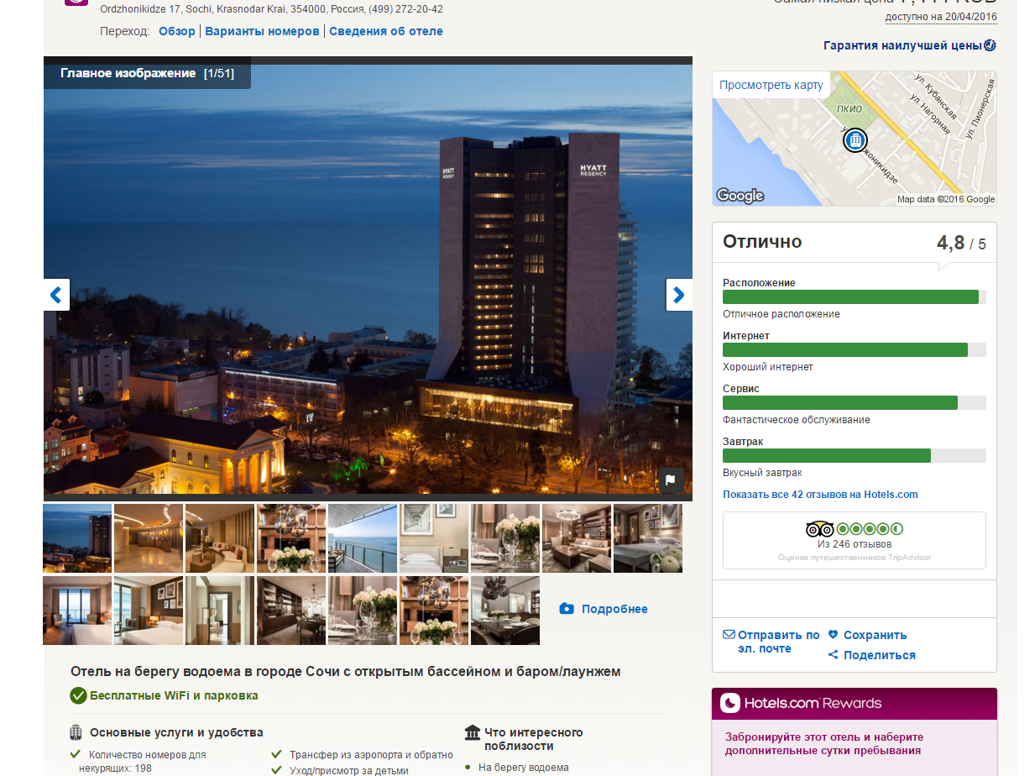

Slide 14
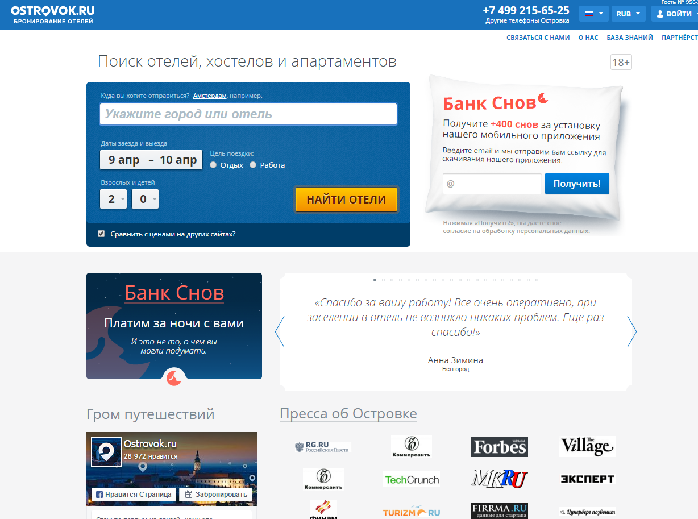

Slide 15
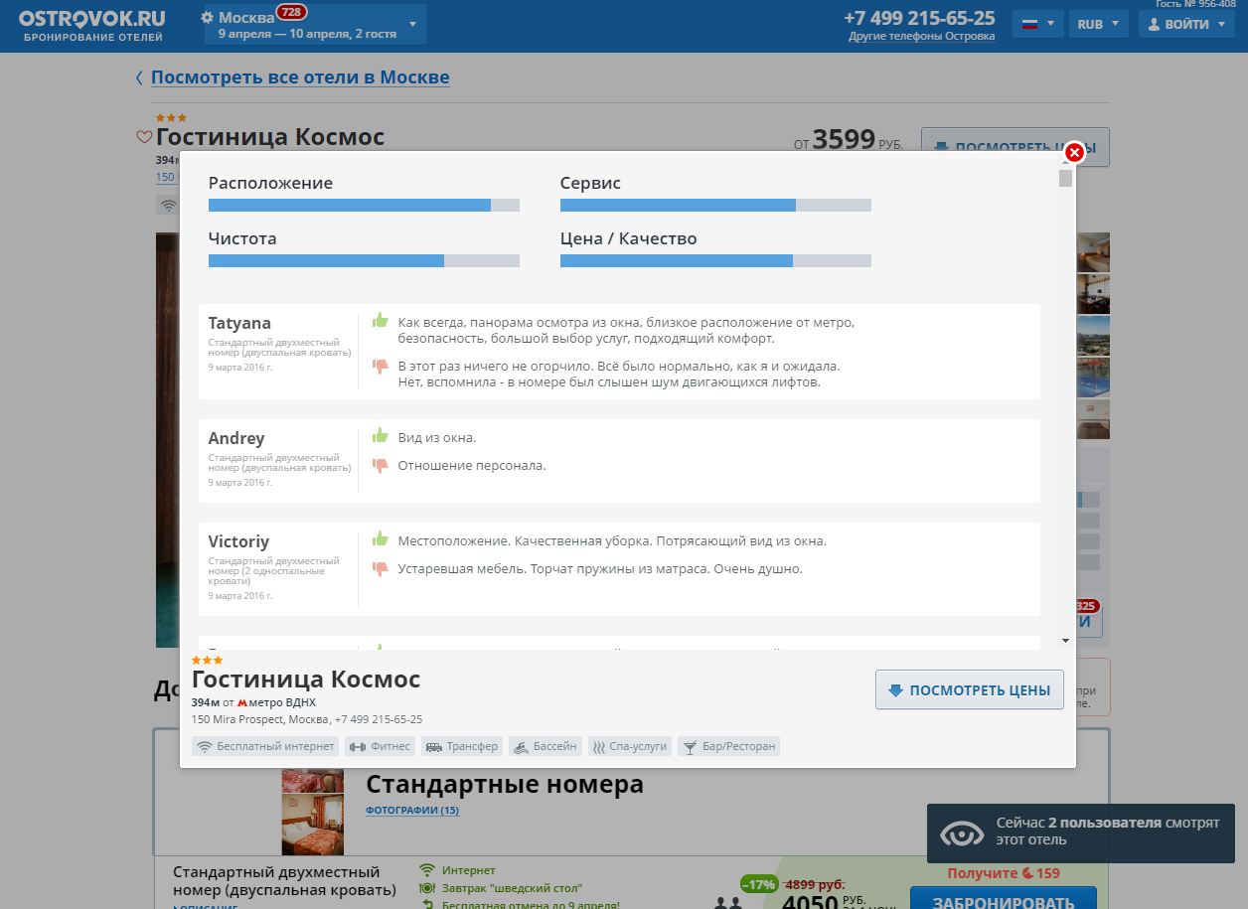

Slide 16
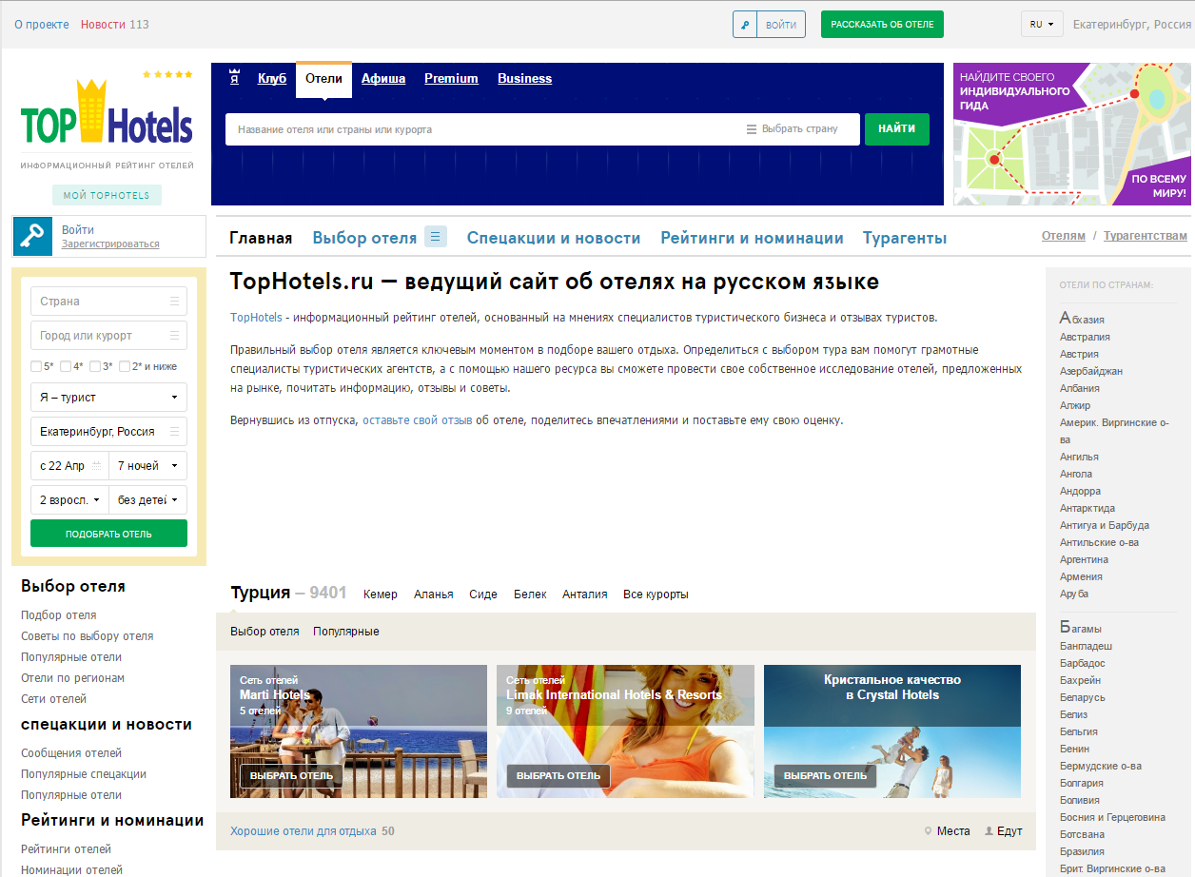

Slide 17
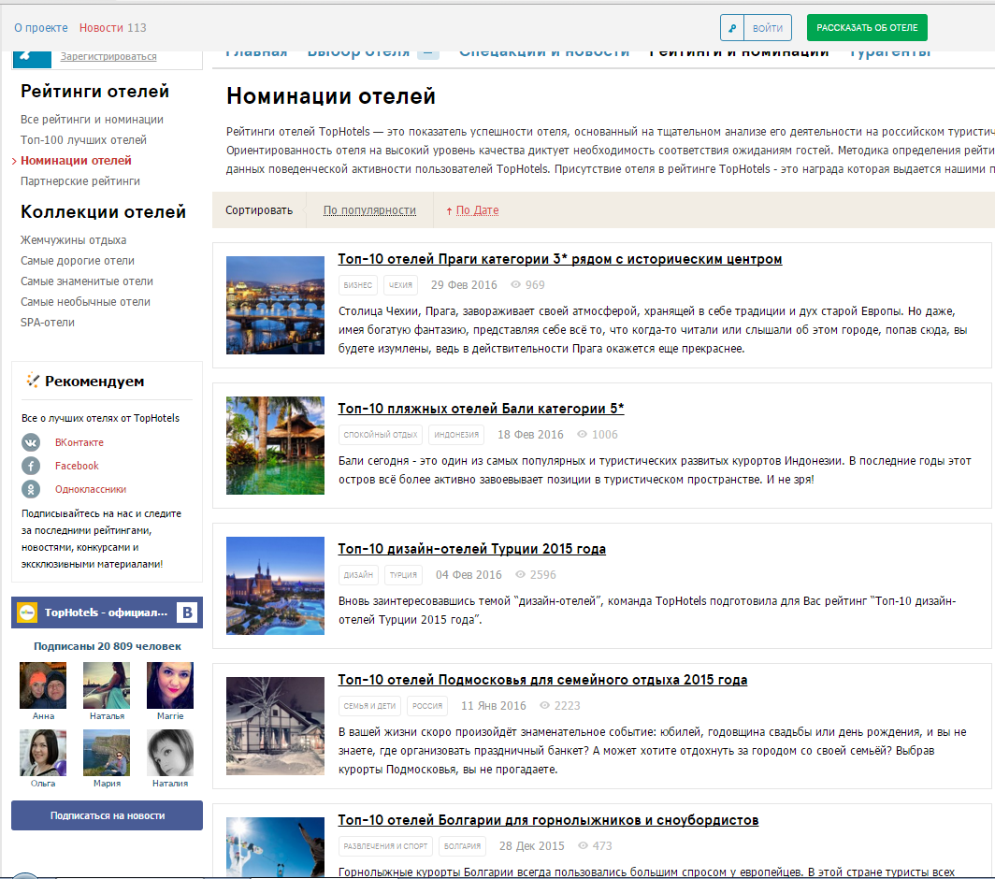

Slide 18
Возможности систем он-лайн-бронирования и туристических порталов
Формирование рейтингов гостиниц
Текстовые отзывы
Балльная оценка
Анонимность отзывов
Возможность для гостиниц отреагировать на отзыв клиента

Slide 19
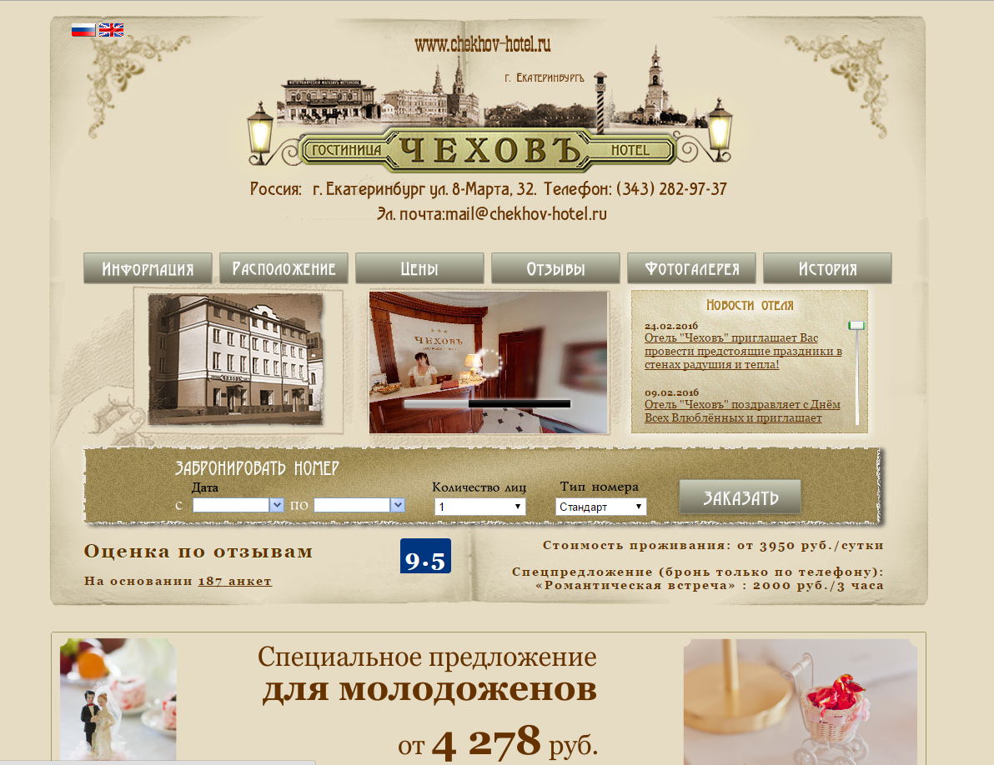

Slide 20
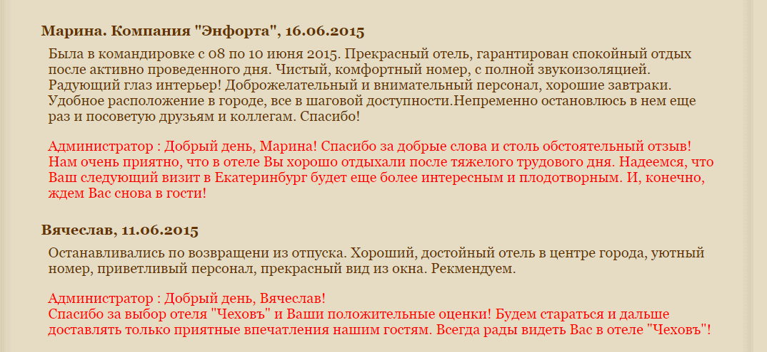

Slide 21
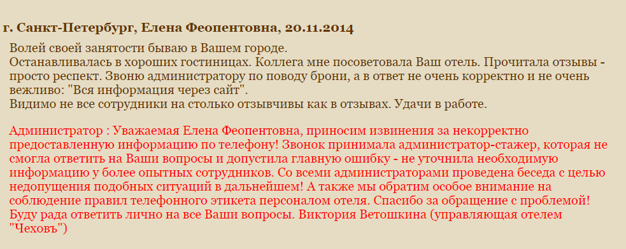

Slide 22
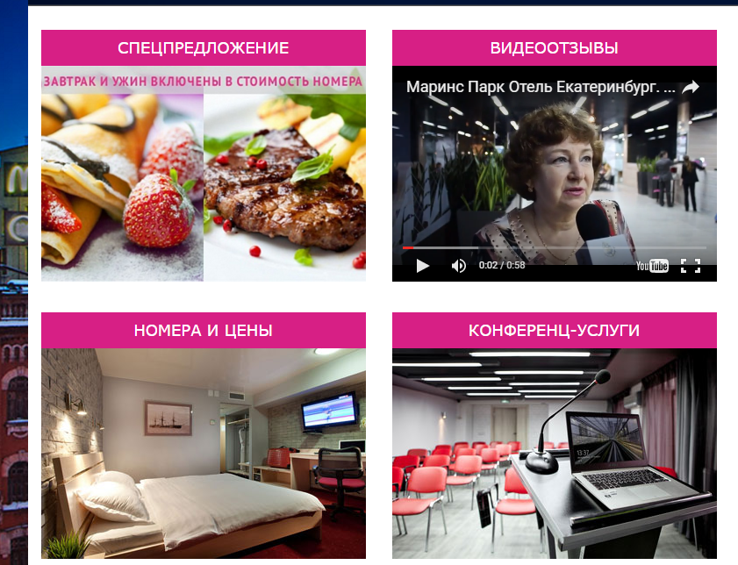

Slide 23
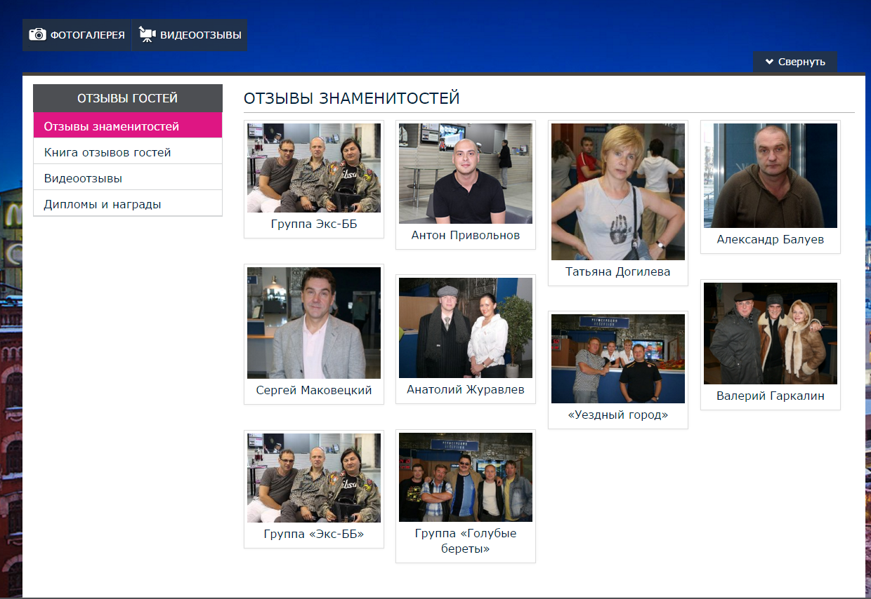

Slide 24
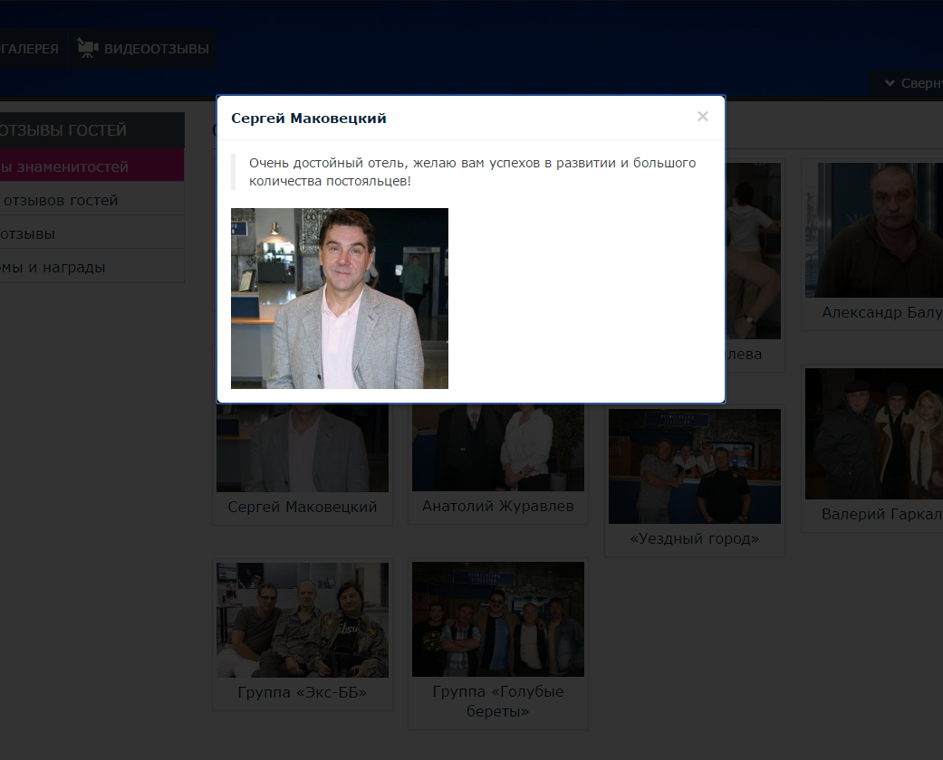

Slide 25
Возможности сайтов гостиниц
Страница для отзывов
Видеоотзывы
Отзывы знаменитостей
Консультации on-line
Ссылки на группы гостиницы в социальных сетях

Slide 26
Работа с отзывами о гостинице в сети Интернет
Комментарии к отзывам (в том числе, об исправлении ошибок)
Отслеживание отзывов конкурентов и их удаление
Формирование отзывов на заказ (белый PR)
Сбор и анализ отзывов о гостинице за определенный период для выявления сильных и слабых сторон гостиницы

